Slide 1
DŘEVOSTAVBY
BYTOVÝ DŮM A INŽENÝRSKÉ ŘEŠENÍ
Ing. Robert Prix ǀ ARCHaPLAN s.r.o.
Ing. Robert Prix ǀ ARCHaPLAN s.r.o.
+420 608 963 728
robert.prix@archaplan.cz
www.archaplan.cz

Slide 2
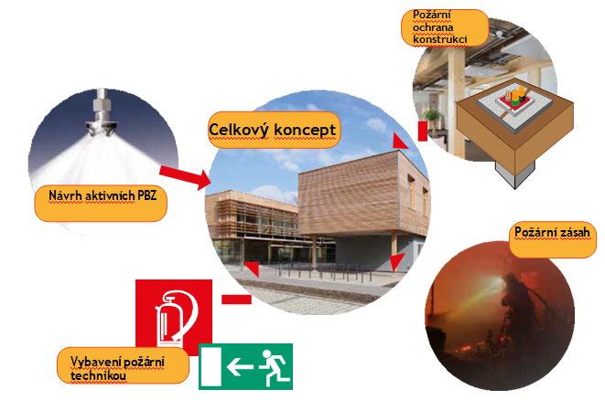
DŘEVOSTAVBY
BYTOVÝ DŮM A INŽENÝRSKÉ ŘEŠENÍ
Koncepce požární ochrany
Komponenty komplexní požární ochrany
Ing. Robert Prix ǀ ARCHaPLAN s.r.o.
+420 608 963 728
robert.prix@archaplan.cz
www.archaplan.cz

Slide 3
INŽENÝRSKÝ PŘÍSTUP V ŘEŠENÍ DŘEVOSTAVEB
NAD POŽÁRNÍ VÝŠKU 12 m
projektové řešení požární ochrany a statiky dle EC5- výpočtový model
koordinace požadavků PBŘ, statiky, akustiky, enviromentu a tepelné techniky- = koordinace všech požadavků OTP na výstavbu dle stavebního zákona
+ doplňková ochrana pasivními či aktivními prvky požární ochrany
Jak na to ?
-použití inženýrského přístupu s podporou BIM, EC a metodik požárních scénářů
Využití stávajících postupů v normách kodexu požární bezpečnosti pro srovnávací posouzení –smíšené konstrukce x hořl. kce
doplnění konstrukčních řešení požární bezpečnosti dle zahr. zkušeností
výpočtový model pro hlavní nosné a požárně dělící konstrukce dle EC5 pro požární situaci, řešení pož. úniků osob, požárního zásahu,
certifikované řešení požárních odolností pro hlavní nosné konstrukce
řešení stavby z hlediska trvalé udržitelnosti a správy nemovitosti !
Ing. Robert Prix ǀ ARCHaPLAN s.r.o.
+420 608 963 728
robert.prix@archaplan.cz
www.archaplan.cz

Slide 4
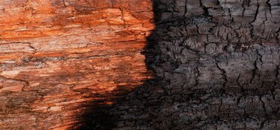
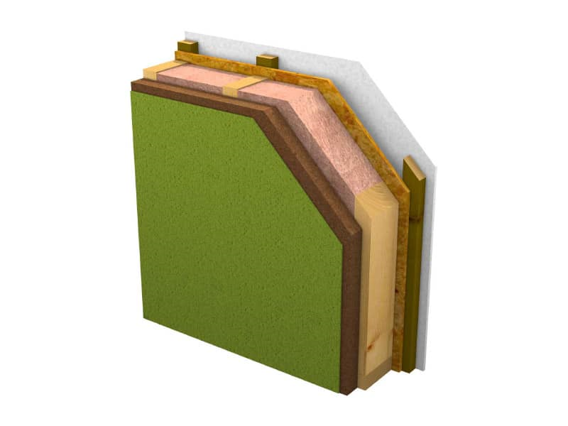
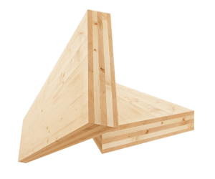
DŘEVOSTAVBA
= STAVBA JEJÍŽ NOSNÁ KONSTRUKCE PŘENÁŠÍ ZATÍŽENÍ
A JE V PŘEVÁŽNÉ MÍŘE TVOŘENA DŘEVEM
A MATERIÁLY NA JEHO BÁZI
MATERIÁLY:
- KVH HRANOLY, LEPENÉ LAMELOVÉ DŘEVO, CLT PANELY, LVL PRVKY
- JEHLIČNATÉ DŘEVINY: SMRK ZTEPILÝ, JEDLE, MODŘÍN, DOUGLASKA
- LISTNATÉ DŘEVINY: BŘÍZA BĚLOKORÁ, TOPOL, JASAN
SYSTÉMY:
- SLOUPKOVÝ SYSTÉM – TWO BY FOUR
- CLT SYSTÉM
Ing. Robert Prix ǀ ARCHaPLAN s.r.o.
+420 608 963 728
robert.prix@archaplan.cz
www.archaplan.cz

Slide 5
POSOUZENÍ POŽÁRNÍ BEZPEČNOSTI:
Řešení dřevostaveb dle ČSN 730802- čl. 5.3.1 a přílohy I. :
Posouzení je řešeno pro konkrétní parametry požáru dle pož. scénářů
Členění do požárních úseků, SPB a požadavky na konstrukce jsou řešeny výpočtem dle mezního požárního scénáře tak, aby byl zajištěny základní požadavky norem pož. bezpečnosti v rámci srovnávacího posouzení. Při výpočtu jsou zohledněny konkrétní rizika a stavy konstrukcí, vliv okrajových podmínek (pohledové dřevo, odhořívání, doba úniku, požární zásah, rizika materiálů na bázi dřeva).
Stanovení instalace odpovídající úrovně požárně bezp. zařízení a jejich parametrů (zejména pož. bezp. zařízení vč. vyhrazených PBZ)
Doplnění bezpečnostních prvků vybavení stavby, které mají vliv na životnost a funkčnost budovy a podporují bezpečnost
Návrhem stavby podle inž. přístupu nesmí dojít ke snížení bezpečnosti stavby z hlediska požární odolnosti, evakuace osob , zásahu pož. jednotek a všech obecně technických požadavků na výstavbu dle stavebního zákona.
Ing. Robert Prix ǀ ARCHaPLAN s.r.o.
+420 608 963 728
robert.prix@archaplan.cz
www.archaplan.cz

Slide 6
POSOUZENÍ POŽÁRNÍ BEZPEČNOSTI:
Řešení dřevostaveb dle ČSN 730802 příloha I. :
Řešení dřevostaveb dle ČSN 730802- čl. 5.3.1 a přílohy I. :
Dřevostavby nejsou vysoce rizikové, ale postupujeme takto dle př. I:
I.1.1 Návrh postupu vychází zi podrobném hodnocení technických podmínek požární ochrany v souladu s 5.1.3 (požárním inženýrství) je souborem zásad, které si kladou za cil posoudit možný průběh požáru a jeho působení na stavební objekt včetně jeho uživatelů.
I.1.2 Metody tohoto postupu zahrnují následující kroky:
a) kvalitativní analýzu;
b) kvantitativní analýzu;
c) posouzení výsledků analýzy podle kritérií bezpečnosti;
Dle čl. I.2.3 je zvolena porovnávací metoda s normovými postupy (smíšené kce, izolační kritéria…)
Aplikace čl. I.5- identifikace a započtení pož. nebezpečí, rizik:
Stanovení možných požárních scénářů ve statice a pož. bezpečnosti.
Průběh návrhového požáru je řešen dle parametru přívodu vzduchu a následným přesným stanovením požadavků na konstrukce.
Dle návrhového požáru je stanoven rozsah vybavení objektu – kvantitativní analýza.
Ing. Robert Prix ǀ ARCHaPLAN s.r.o.
+420 608 963 728
robert.prix@archaplan.cz
www.archaplan.cz

Slide 7
POSOUZENÍ POŽÁRNÍ BEZPEČNOSTI:
využití kodexu požární bezpečnosti
Pro rozšíření možnosti použití dřevostaveb v oblasti rezidenční výstavby s podlažností až do 6. případně 7.NP (h do 22,5m)navrhujeme použití stávající metodiky posuzování, použité ve smíšených konstrukcích s rozšířením použití i na svislé nosné a požárně dělící konstrukce. Toto umožní využít většinu normových postupů a pro zajištění bezpečnosti zajistit srovnání s již existující metodikou průkazu požární bezpečnosti.
Pro dřevostavby je možné vytvoření kategorie konstrukcí s hořlavými svislými či vodorovnými konstrukcemi v rámci smíšených či hořlavých konstrukcí (či využití konstrukcí druhu DP2, zapouzdření typu K₂60 ). Toto umožňuje zatřídění konstrukcí dle platné TAB. 8 ČSN 73 0802 a následné stanovení podmínek pro tuto skupinu staveb a požadavky na úpravu kodexu požárních norem včetně možnosti vybavení požárně bezpečnostními zařízeními pouze pro dřevostavby.
Vzhledem k specifickým vlastnostem dřevěných konstrukcí je pro zajištění bezpečnosti nutné řešit detailní požadavky na dodatečnou ochranu těchto konstrukcí, řešení detailů a konstrukčních principů, zavedených již v okolních zemích vč. certifikovaných řešení (viz např. DATAHOLZ.de).
Ing. Robert Prix ǀ ARCHaPLAN s.r.o.
+420 608 963 728
robert.prix@archaplan.cz
www.archaplan.cz

Slide 8
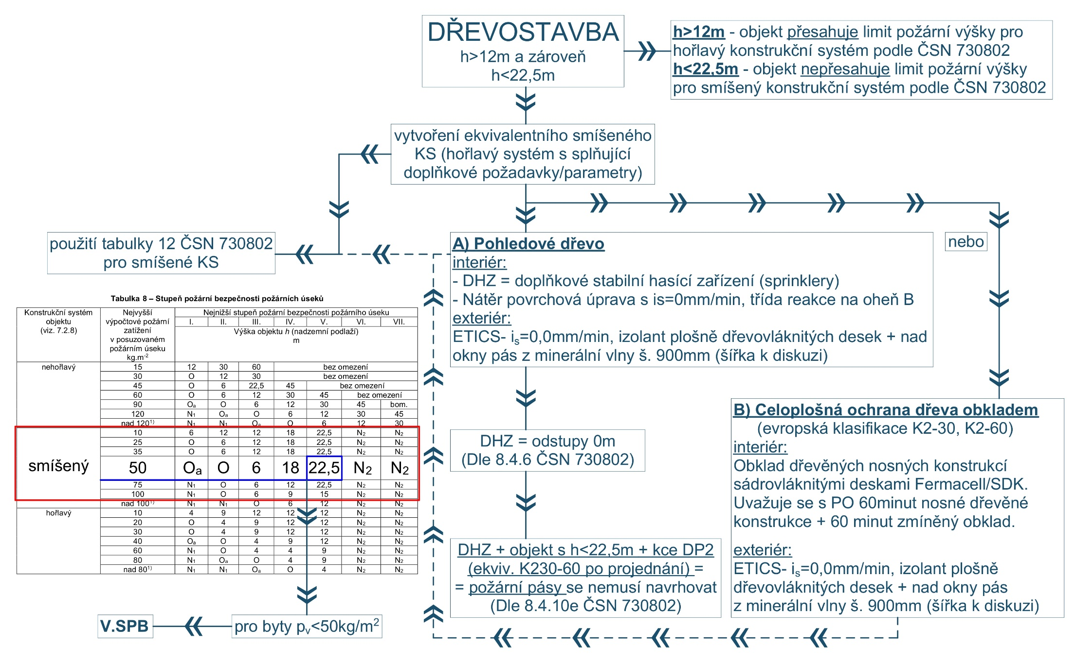
Posouzení PBS:
využití kodexu
požární
bezpečnosti
Ing. Robert Prix ǀ ARCHaPLAN s.r.o.
+420 608 963 728
robert.prix@archaplan.cz
www.archaplan.cz

Slide 9
POSOUZENÍ POŽÁRNÍ BEZPEČNOSTI:
využití kodexu požární bezpečnosti
Ing. Robert Prix ǀ ARCHaPLAN s.r.o.
+420 608 963 728
robert.prix@archaplan.cz
www.archaplan.cz

Slide 10
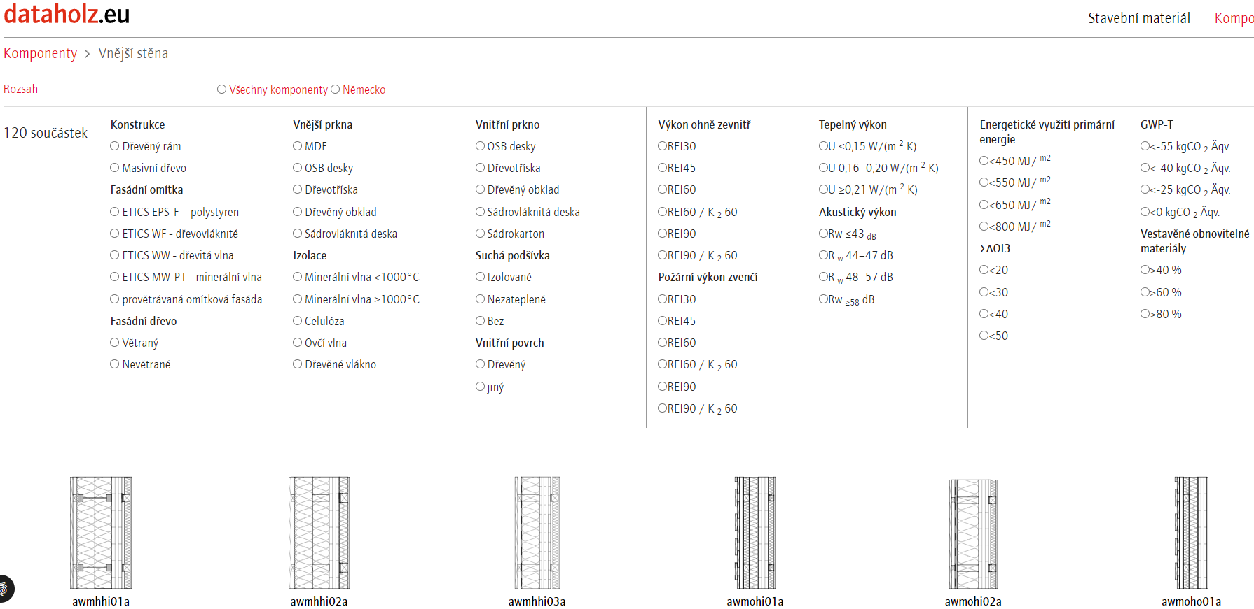
POUŽÍVANÉ CERTIFIKOVANÉ SYSTÉMY
ukázka databáze DATAHOLZ.EU
Ing. Robert Prix ǀ ARCHaPLAN s.r.o.
+420 608 963 728
robert.prix@archaplan.cz
www.archaplan.cz

Slide 11
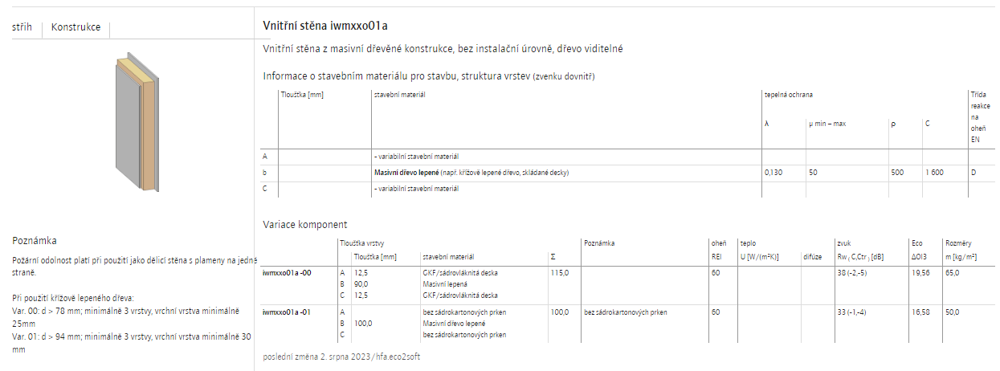
POUŽÍVANÉ CERTIFIKOVANÉ SYSTÉMY
ukázka databáze DATAHOLZ.EU
Ing. Robert Prix ǀ ARCHaPLAN s.r.o.
+420 608 963 728
robert.prix@archaplan.cz
www.archaplan.cz

Slide 12
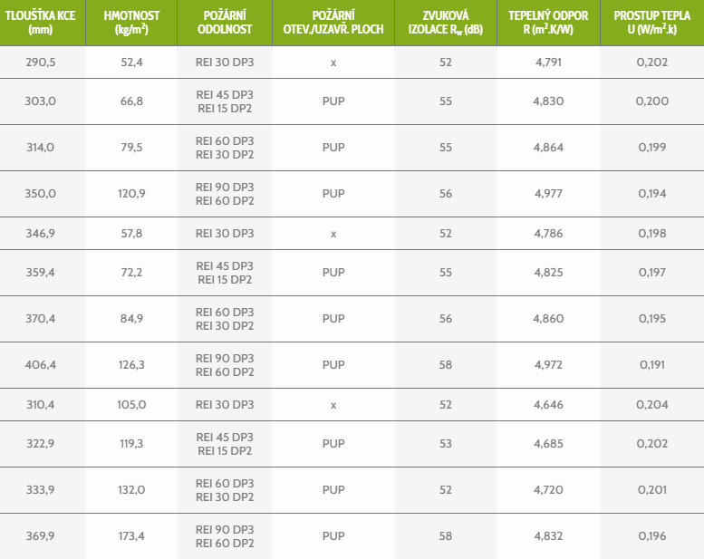
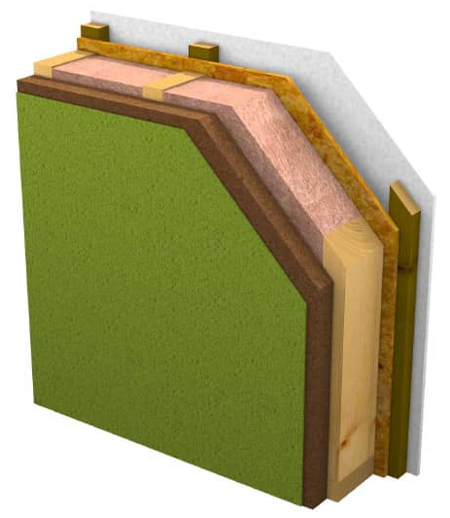
POUŽÍVANÉ CERTIFIKOVANÉ SYSTÉMY
CZ- dřevostavební panely pro různá použití
Ing. Robert Prix ǀ ARCHaPLAN s.r.o.
+420 608 963 728
robert.prix@archaplan.cz
www.archaplan.cz

Slide 13
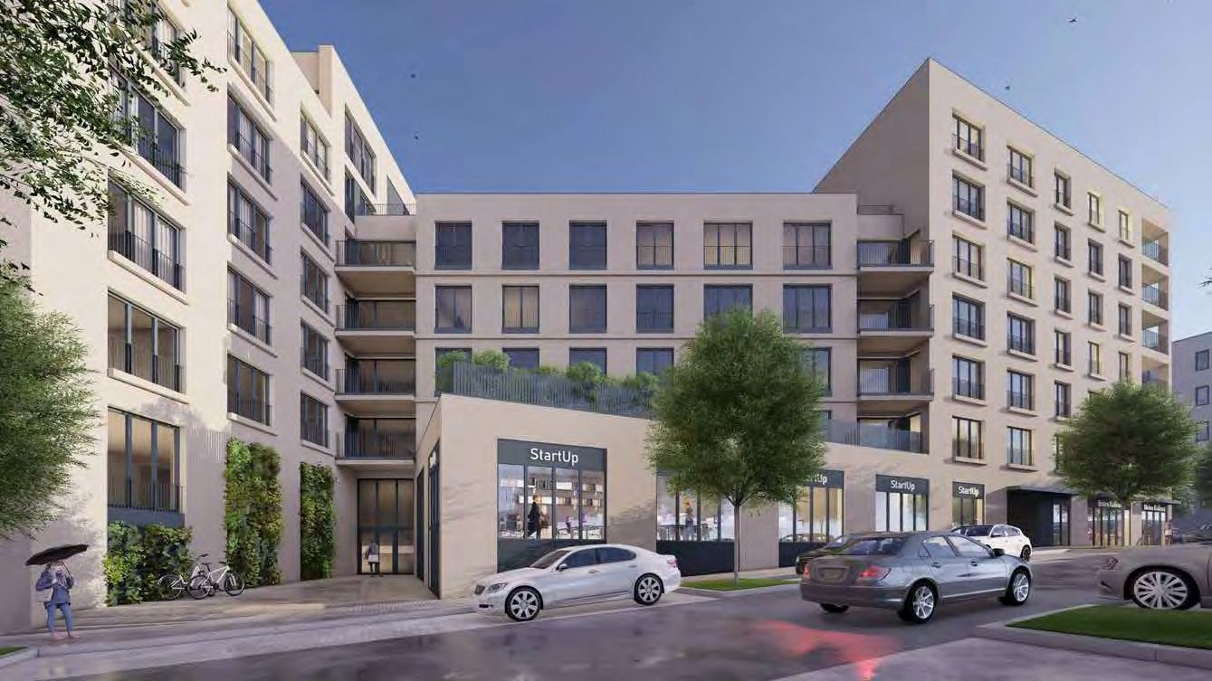
STAVBA: PRAHA
Ing. Robert Prix ǀ ARCHaPLAN s.r.o.
+420 608 963 728
robert.prix@archaplan.cz
www.archaplan.cz

Slide 14
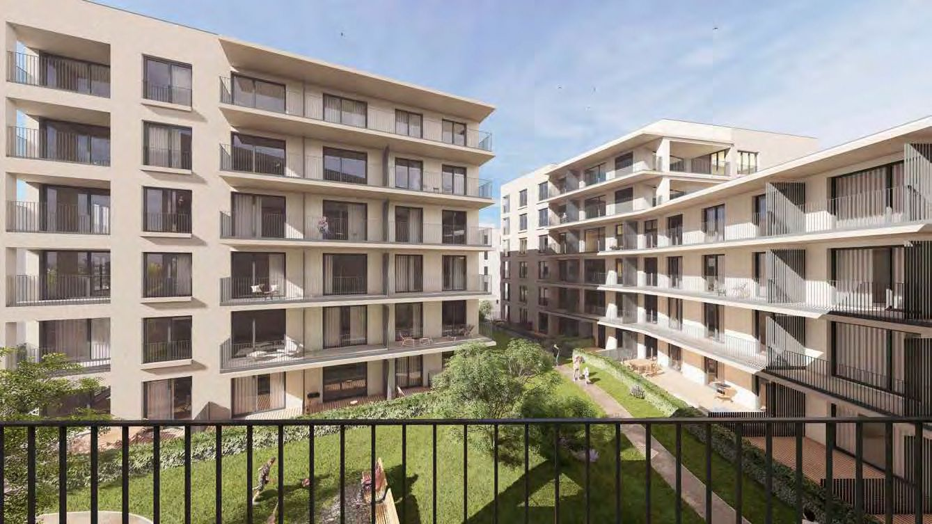
STAVBA PRAHA:
Ing. Robert Prix ǀ ARCHaPLAN s.r.o.
+420 608 963 728
robert.prix@archaplan.cz
www.archaplan.cz

Slide 15
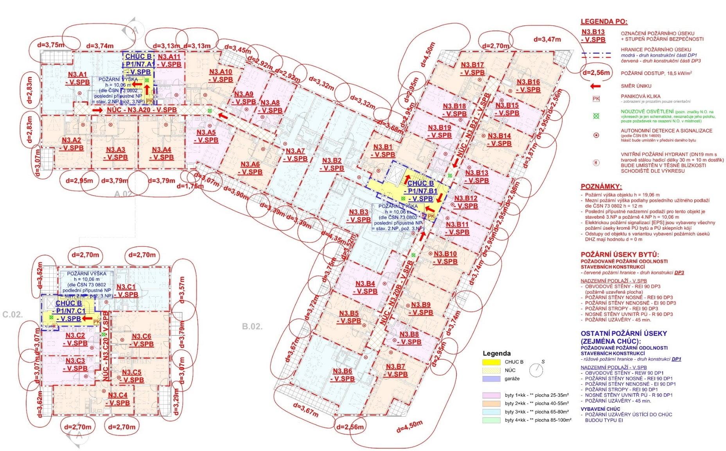
STAVBA: PRAHA
půdorys typického podlaží PBŘ
Ing. Robert Prix ǀ ARCHaPLAN s.r.o.
+420 608 963 728
robert.prix@archaplan.cz
www.archaplan.cz

Slide 16
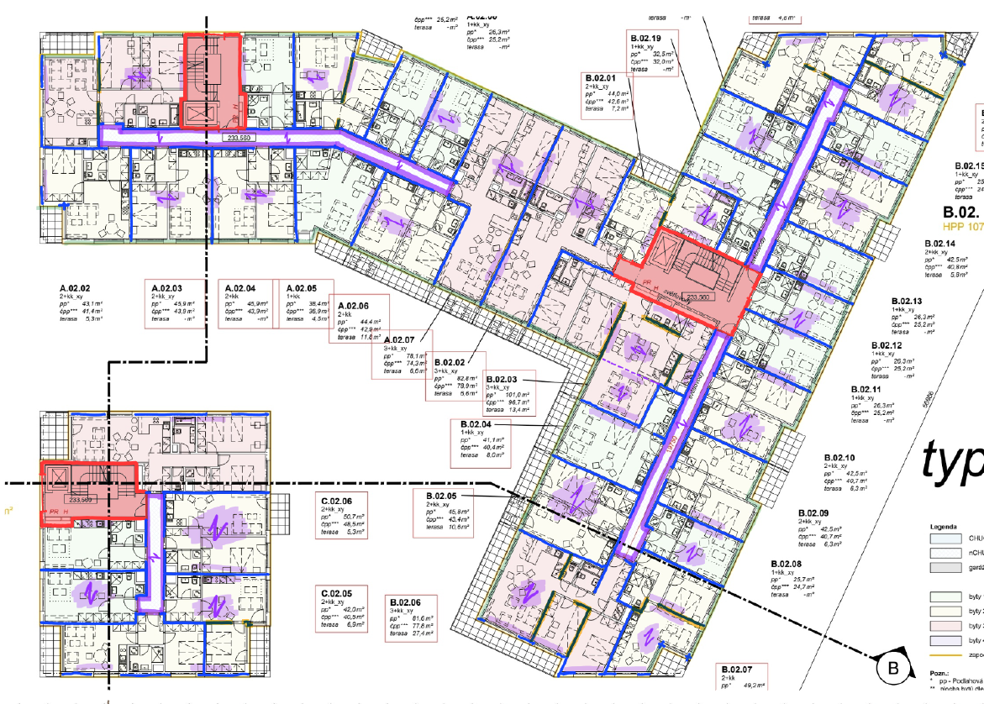
STAVBA: PRAHA
statické řešení nosných konstrukcí
Ing. Robert Prix ǀ ARCHaPLAN s.r.o.
+420 608 963 728
robert.prix@archaplan.cz
www.archaplan.cz

Slide 17
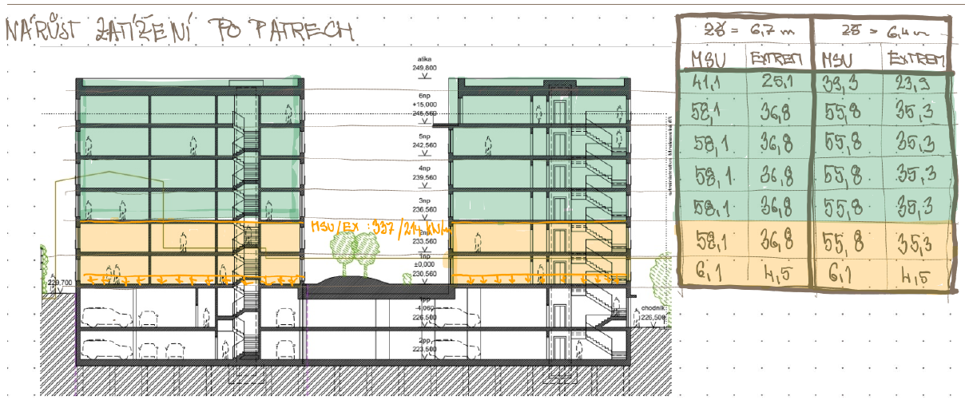
STAVBA: PRAHA
statické řešení nosných konstrukcí
Ing. Robert Prix ǀ ARCHaPLAN s.r.o.
+420 608 963 728
robert.prix@archaplan.cz
www.archaplan.cz

Slide 18
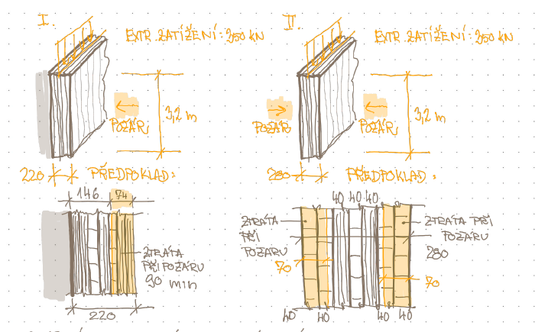
STAVBA: PRAHA
statické řešení nosných konstrukcí druhu CLT
- Principiální schémata stavby – zatížení, princip namáhání, doplňkové ochrany
- Požadavky certifikace
- Varianta pož. odolnosti
a ochrany R60 + K260
(kapslová ochrana)
- Varianta REI 90 DP3-
tř. reakce na oheň svislé
nosné konstrukce,
zajišťující stabilitu stavby
za požáru je
ČSN EN 13501-1: D-s2, d0
Ing. Robert Prix ǀ ARCHaPLAN s.r.o.
+420 608 963 728
robert.prix@archaplan.cz
www.archaplan.cz

Slide 19
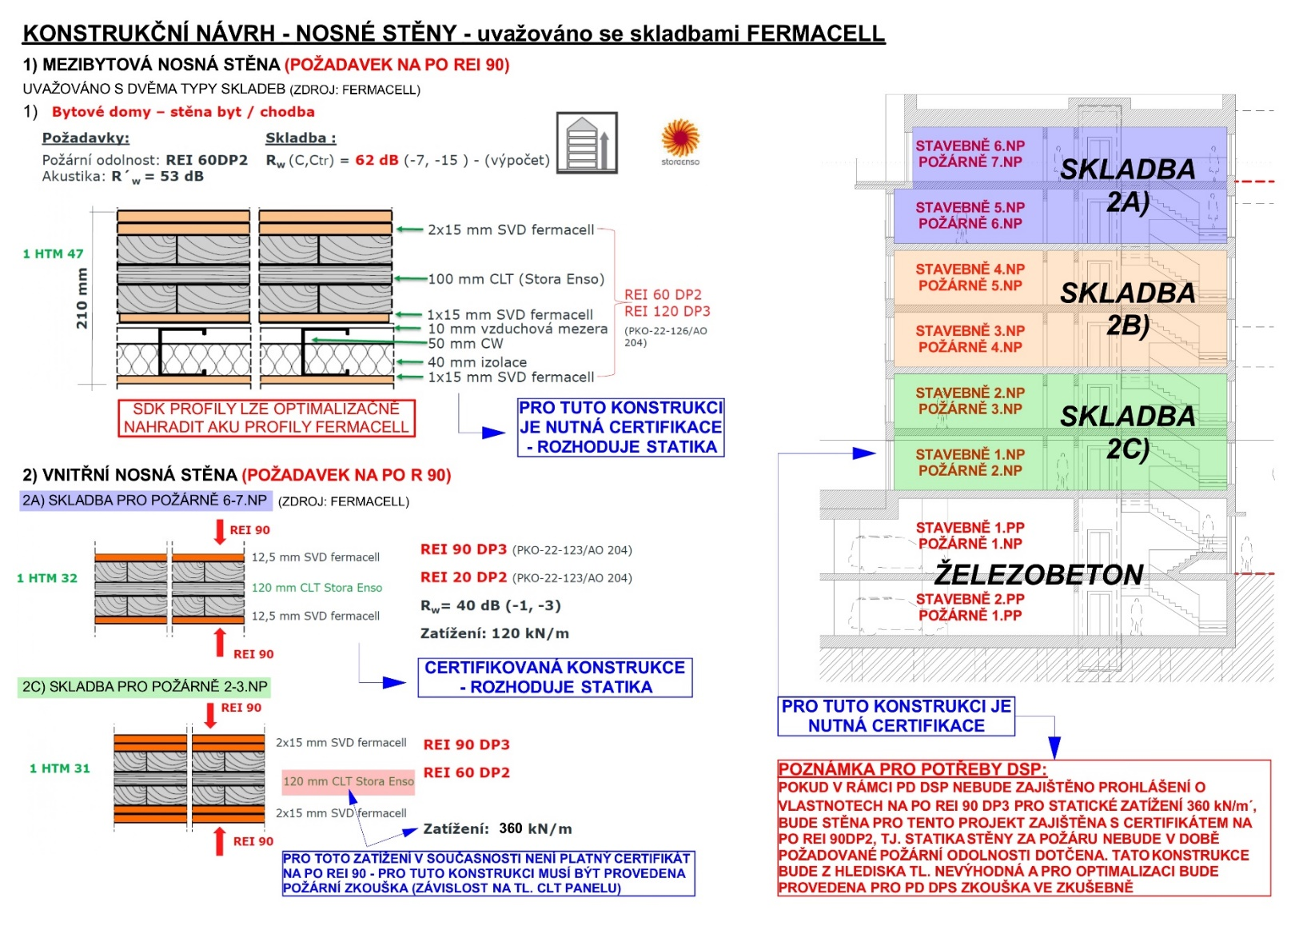
STAVBA: PRAHA
posouzení konstrukcí – nosné stěny
Ing. Robert Prix ǀ ARCHaPLAN s.r.o.
+420 608 963 728
robert.prix@archaplan.cz
www.archaplan.cz

Slide 20
STAVBA: PRAHA
posouzení konstrukcí – nenosné stěny, strop
Ing. Robert Prix ǀ ARCHaPLAN s.r.o.
+420 608 963 728
robert.prix@archaplan.cz
www.archaplan.cz

Slide 21
STAVBA: PRAHA
posouzení konstrukcí – certifikované kce
Zdroj:
Ing. Robert Prix ǀ ARCHaPLAN s.r.o.
+420 608 963 728
robert.prix@archaplan.cz
www.archaplan.cz

Slide 22
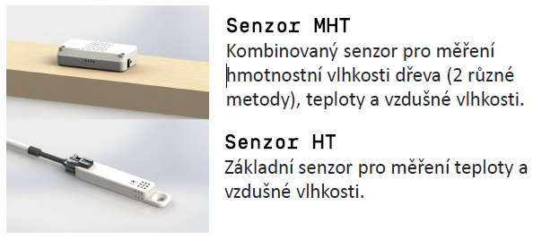
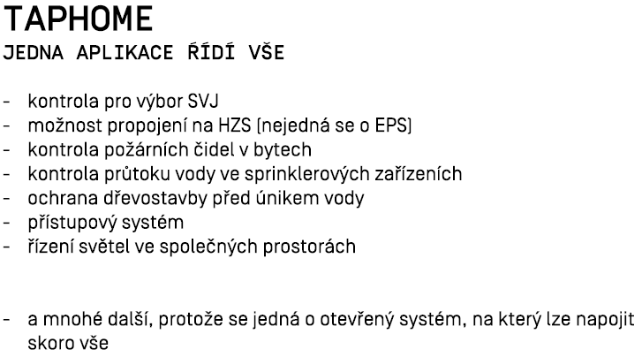
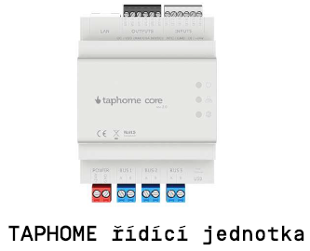
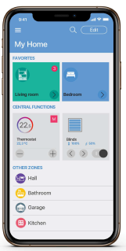
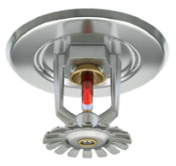
STAVBA: PRAHA
doplňkové vybavení stavby
Ing. Robert Prix ǀ ARCHaPLAN s.r.o.
+420 608 963 728
robert.prix@archaplan.cz
www.archaplan.cz

Slide 23
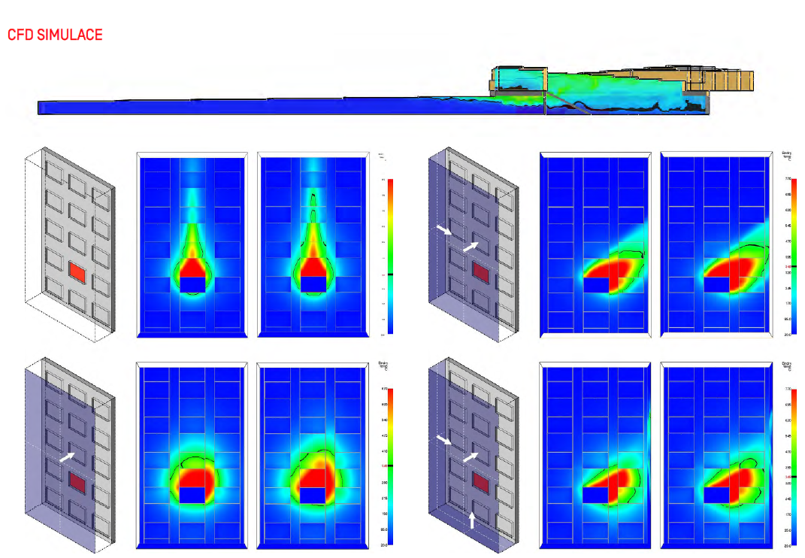
STAVBA: NAREX EDIFICE
Kooperace UCEEB – podpora, modely požáru, zkušenosti
Ing. Robert Prix ǀ ARCHaPLAN s.r.o.
+420 608 963 728
robert.prix@archaplan.cz
www.archaplan.cz

Slide 24
STAVBY DO 12 m VÝŠKY
řešení dle platného kodexu norem, zkušenosti
Požadavek :
- ZJEDNODUŠENÍ návrhu a povolení staveb
využití zjednodušených postupů pro certifikované konstrukce
vyřešení kontroly stavby (kontrola dílenských dokumentací, VVÚD…)
nutné řešení zásadních detailů u dřevostaveb
- využití zjednodušených postupů u jednoduchých a drobných staveb (RD-OB1)
- Koordinace požadavků PBŘ, statiky, akustiky, enviromentu a tepelné techniky
Ing. Robert Prix ǀ ARCHaPLAN s.r.o.
+420 608 963 728
robert.prix@archaplan.cz
www.archaplan.cz

Slide 25
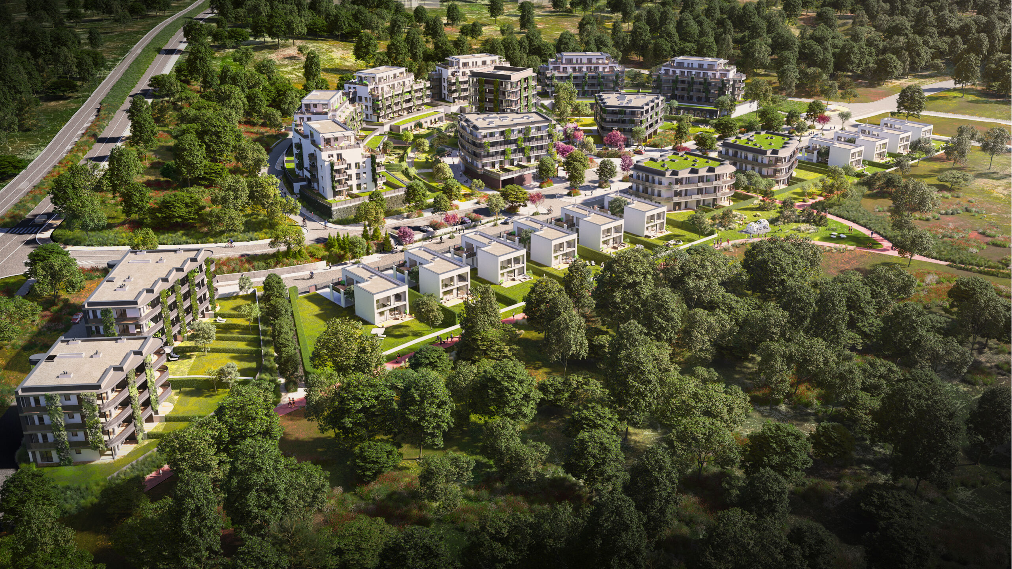
STAVBA: TIMBER PRAHA
Ing. Robert Prix ǀ ARCHaPLAN s.r.o.
+420 608 963 728
robert.prix@archaplan.cz
www.archaplan.cz

Slide 26
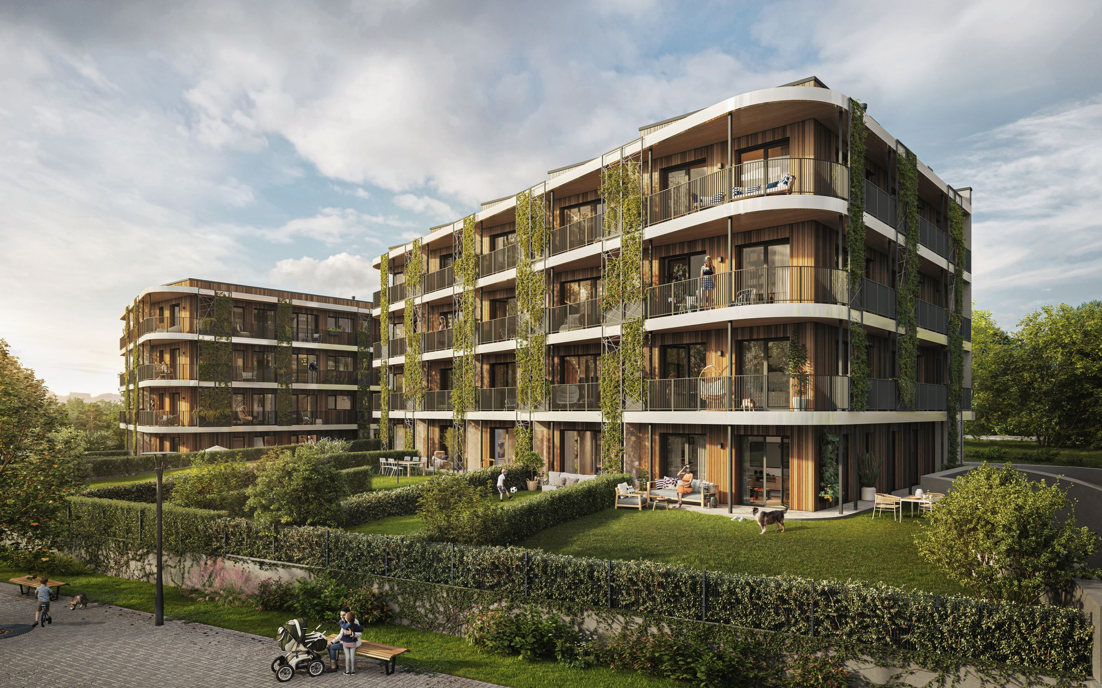
STAVBA: TIMBER PRAHA
Ing. Robert Prix ǀ ARCHaPLAN s.r.o.
+420 608 963 728
robert.prix@archaplan.cz
www.archaplan.cz

Slide 27
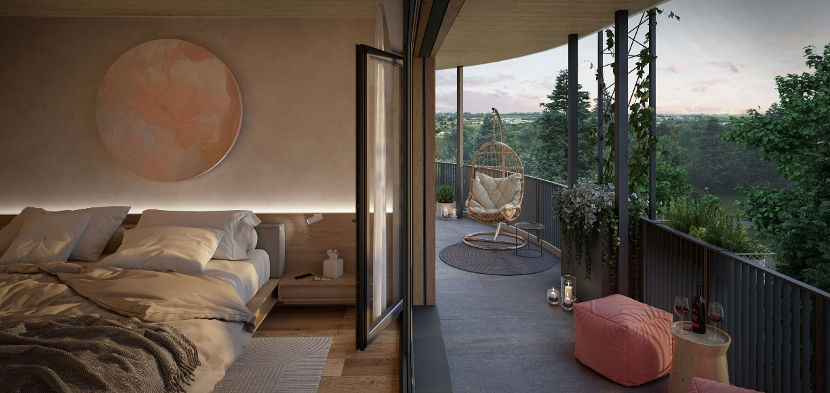
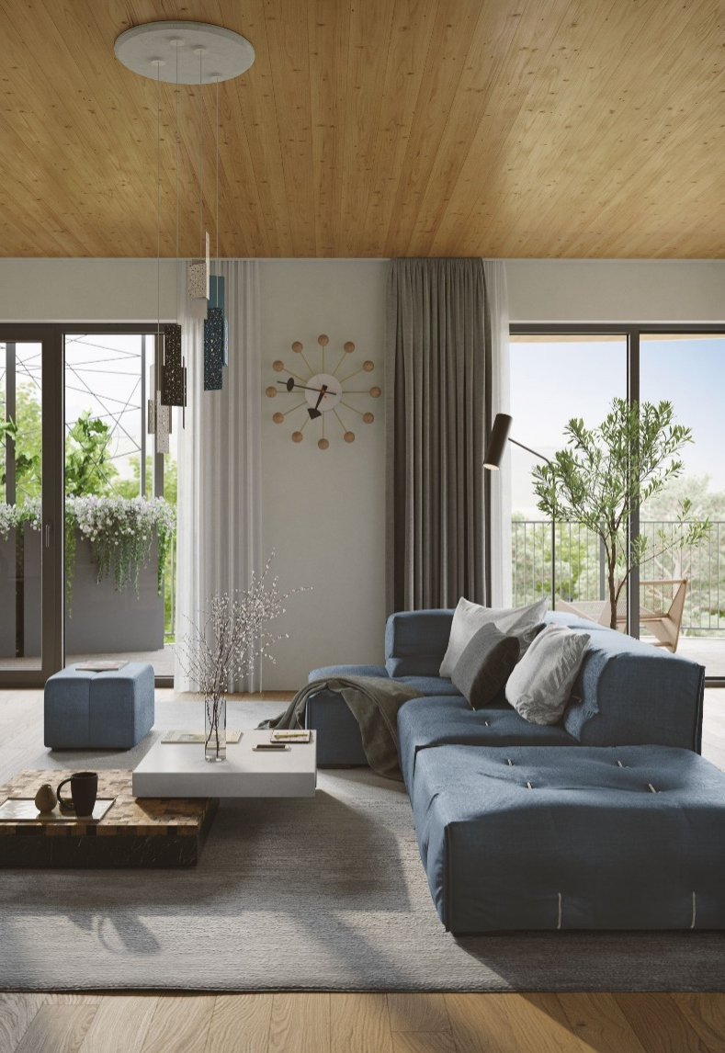
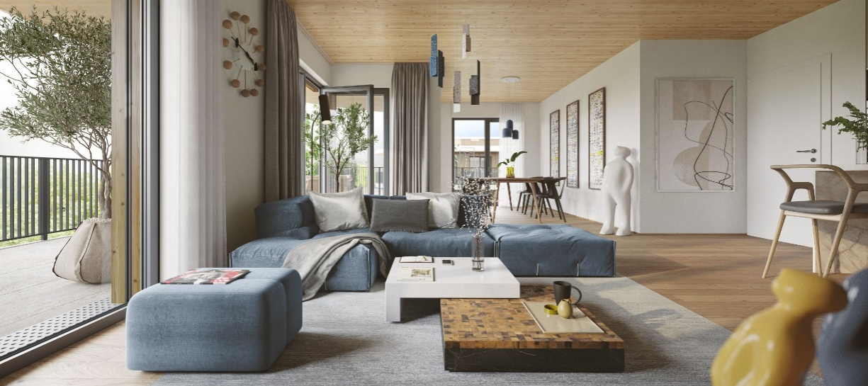
STAVBA: TIMBER PRAHA
Ing. Robert Prix ǀ ARCHaPLAN s.r.o.
+420 608 963 728
robert.prix@archaplan.cz
www.archaplan.cz

Slide 28
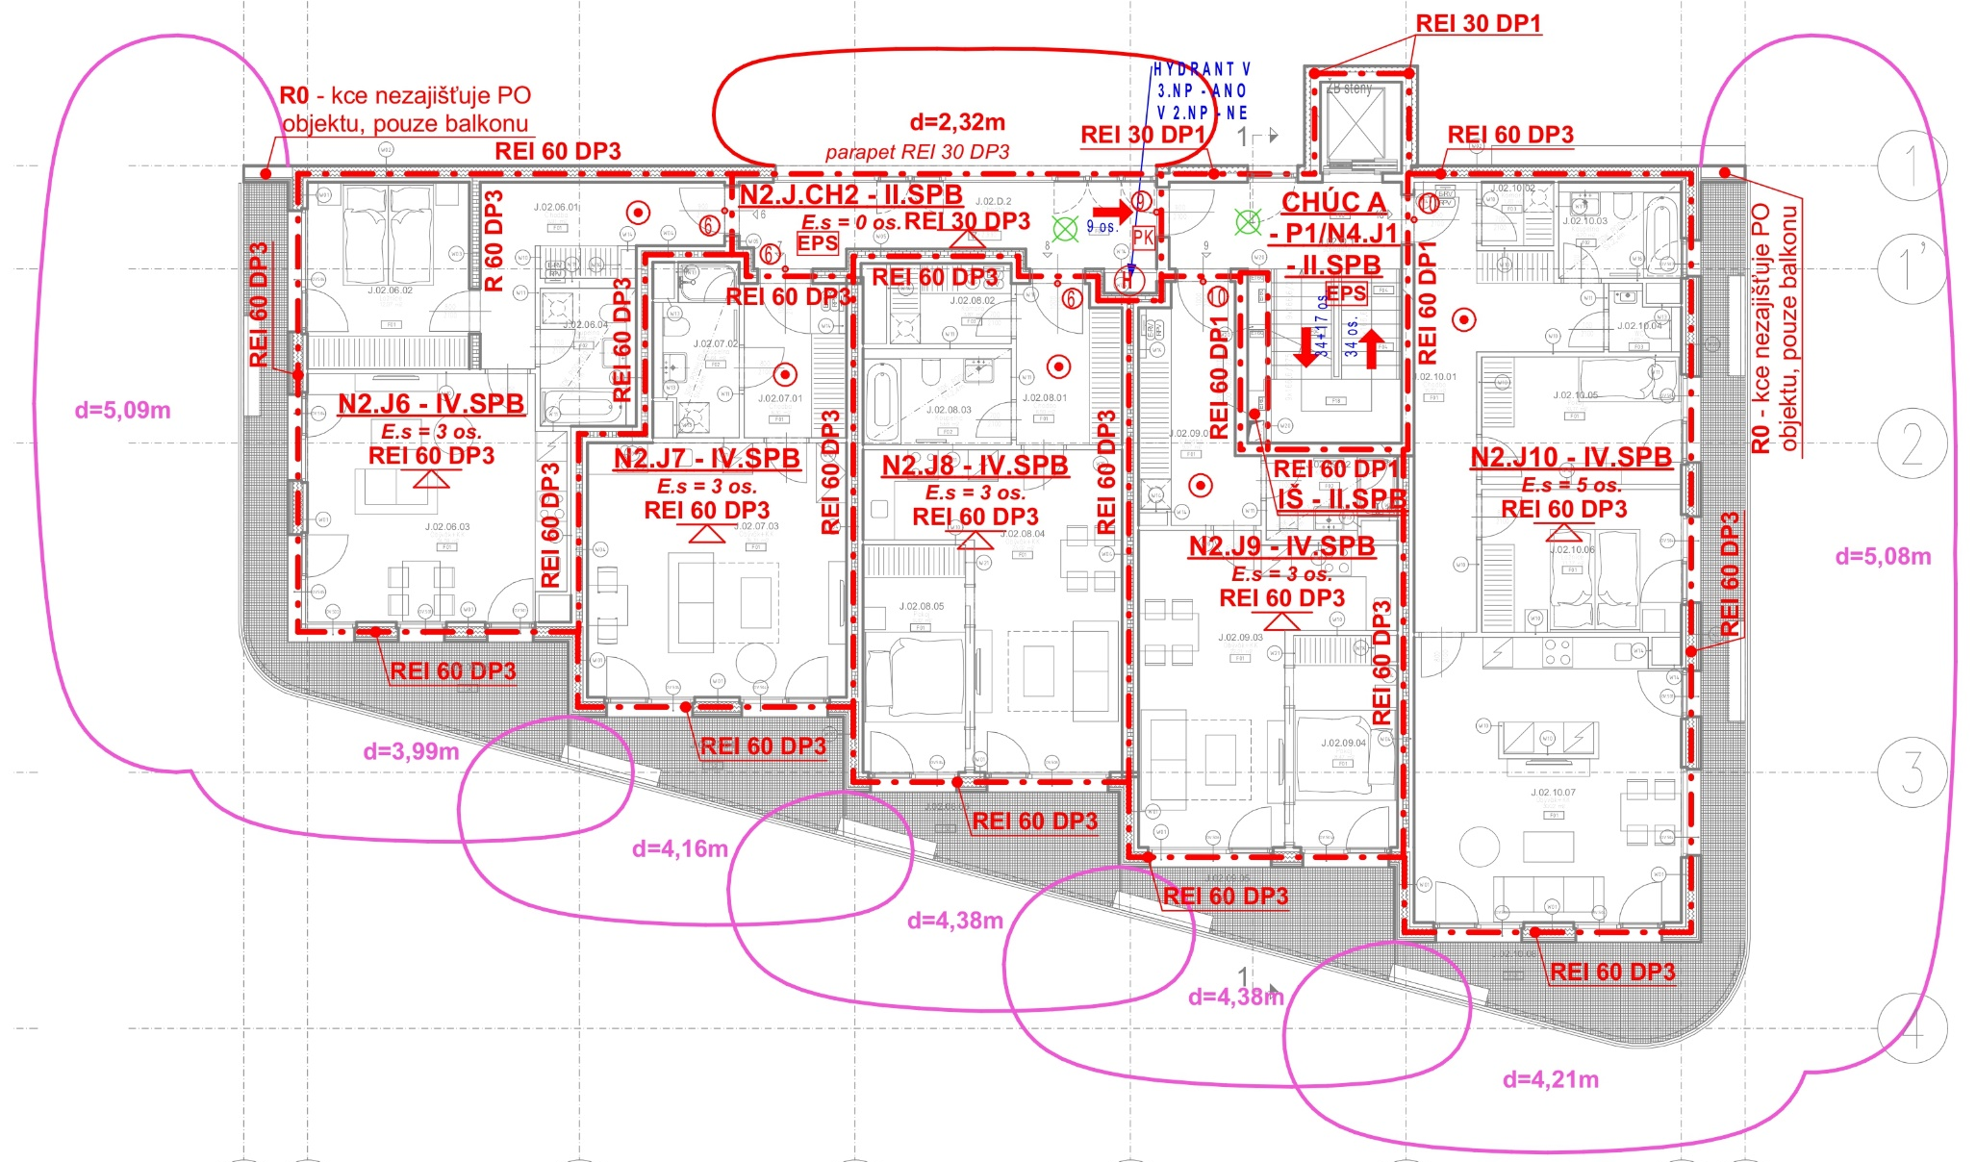
STAVBA: TIMBER PRAHA
PŮDORYS TYPICKÉHO PODLAŽÍ [J]
Ing. Robert Prix ǀ ARCHaPLAN s.r.o.
+420 608 963 728
robert.prix@archaplan.cz
www.archaplan.cz

Slide 29
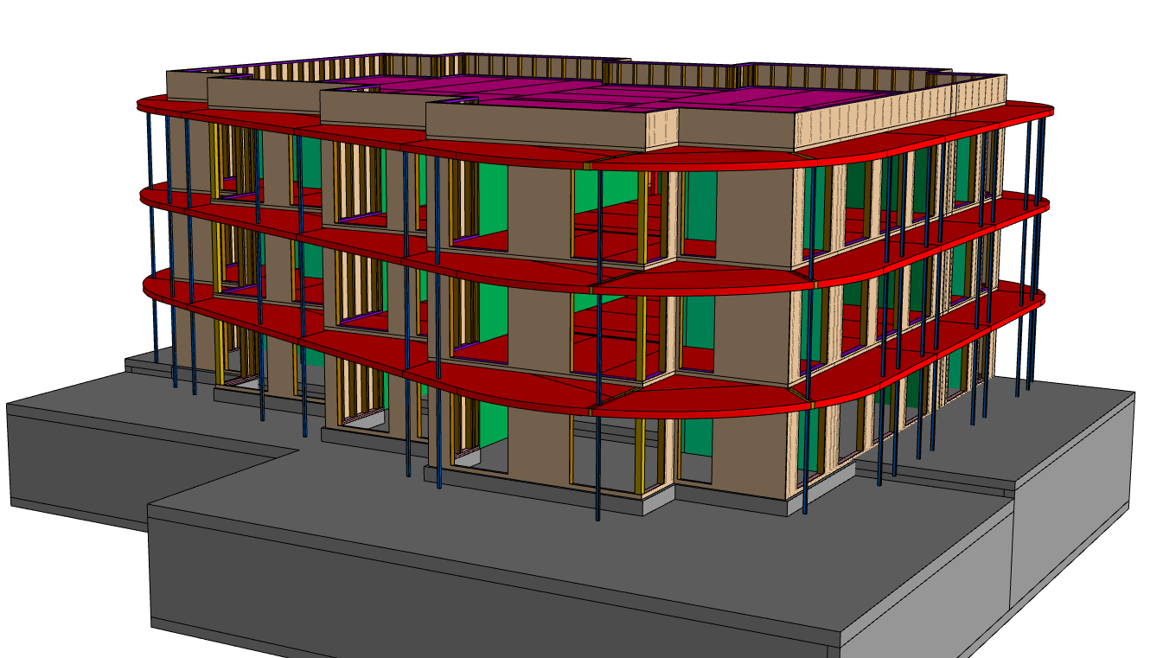
STAVBA: TIMBER PRAHA
statické schéma
Ing. Robert Prix ǀ ARCHaPLAN s.r.o.
+420 608 963 728
robert.prix@archaplan.cz
www.archaplan.cz

Slide 30
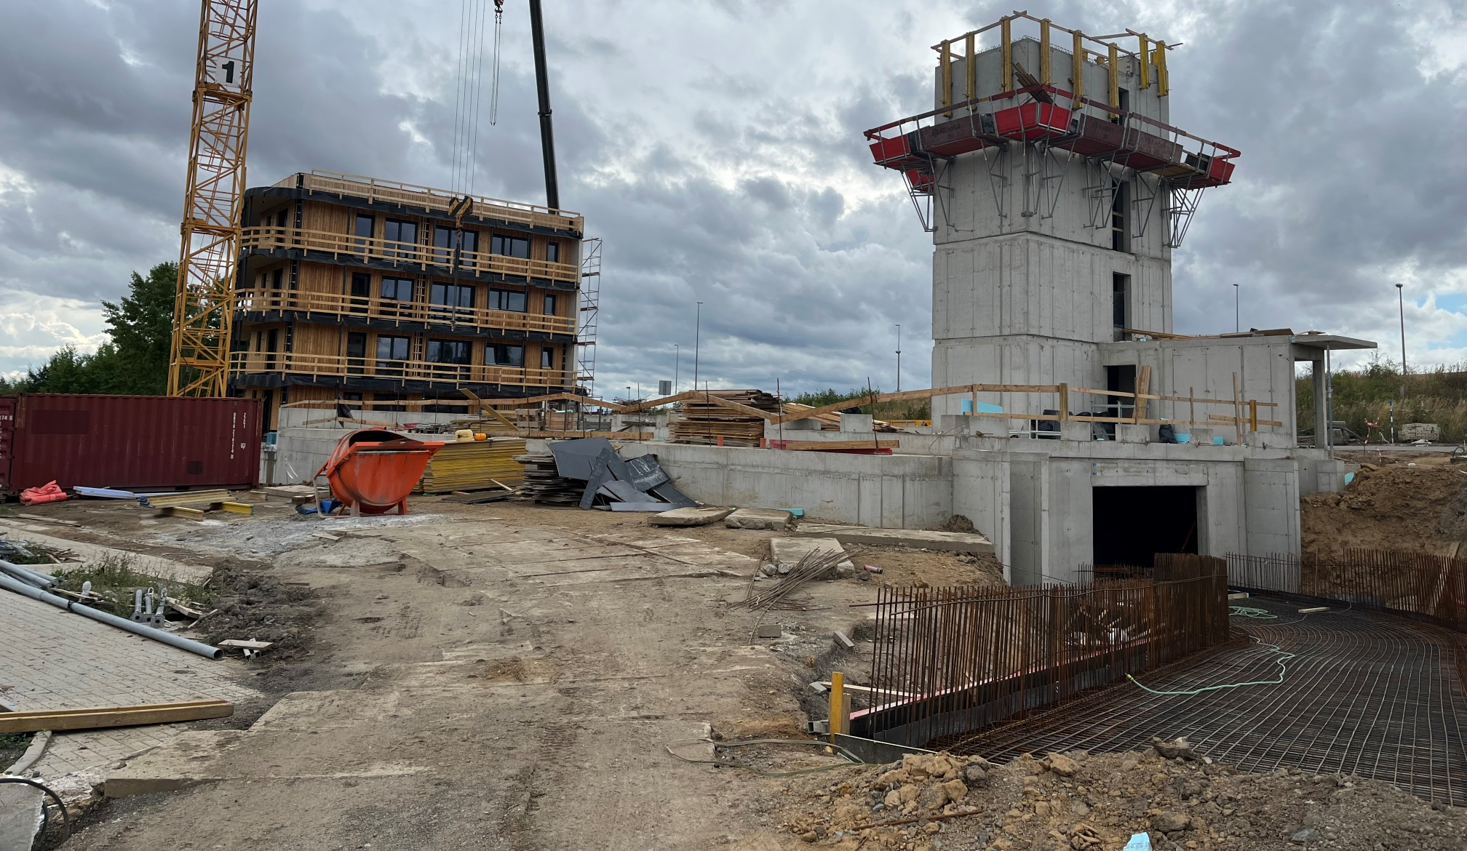
STAVBA: TIMBER PRAHA
Ing. Robert Prix ǀ ARCHaPLAN s.r.o.
+420 608 963 728
robert.prix@archaplan.cz
www.archaplan.cz

Slide 31
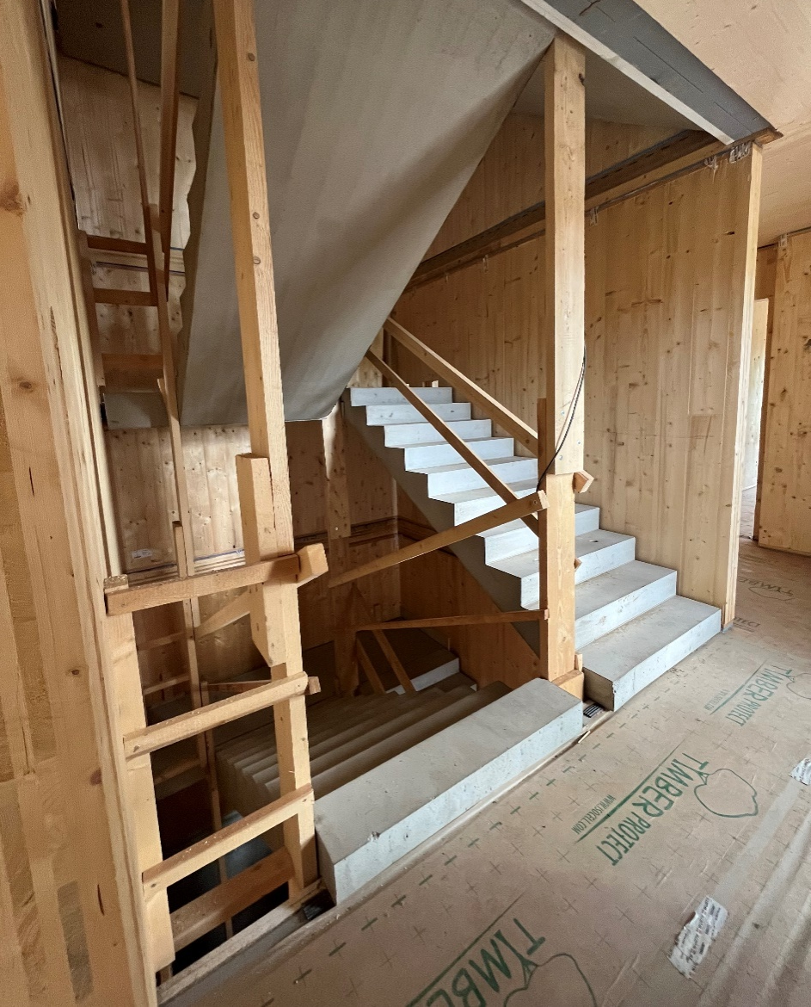
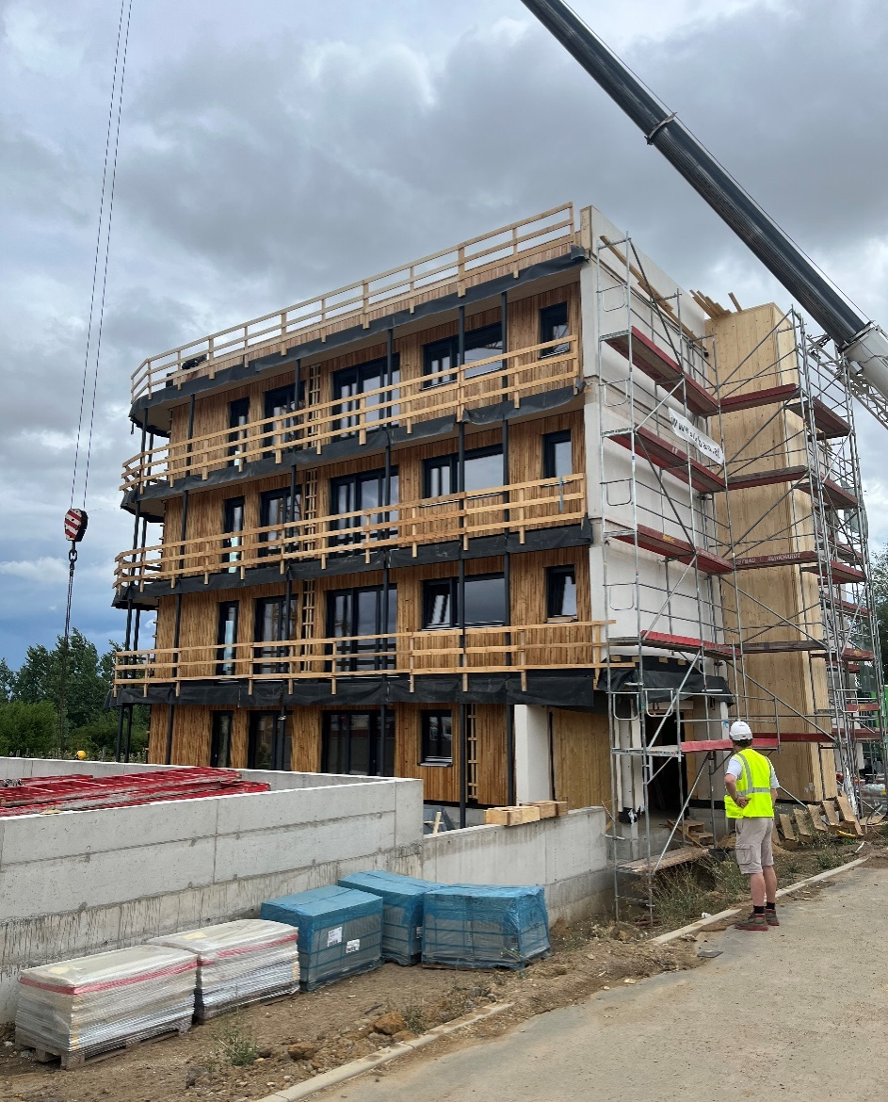
STAVBA: TIMBER PRAHA
Ing. Robert Prix ǀ ARCHaPLAN s.r.o.
+420 608 963 728
robert.prix@archaplan.cz
www.archaplan.cz

Slide 32
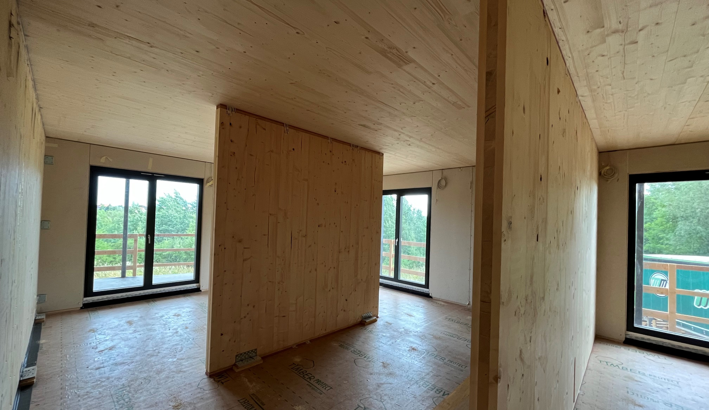
STAVBA: TIMBER PRAHA
Ing. Robert Prix ǀ ARCHaPLAN s.r.o.
+420 608 963 728
robert.prix@archaplan.cz
www.archaplan.cz

Slide 33
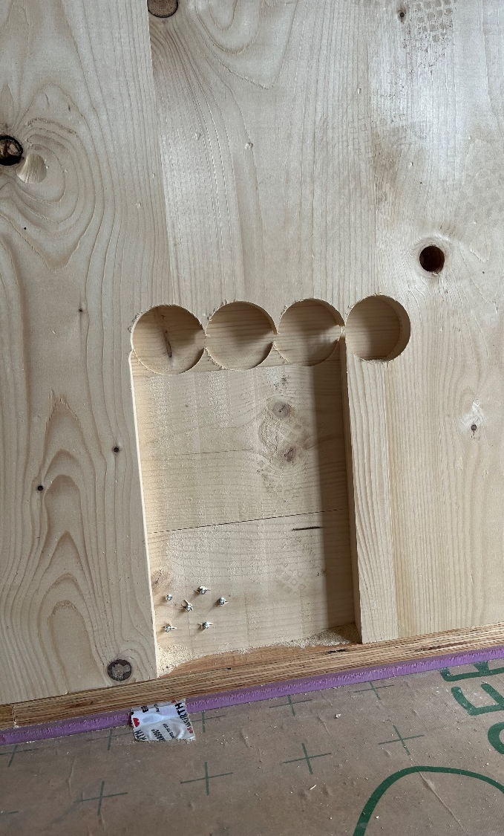
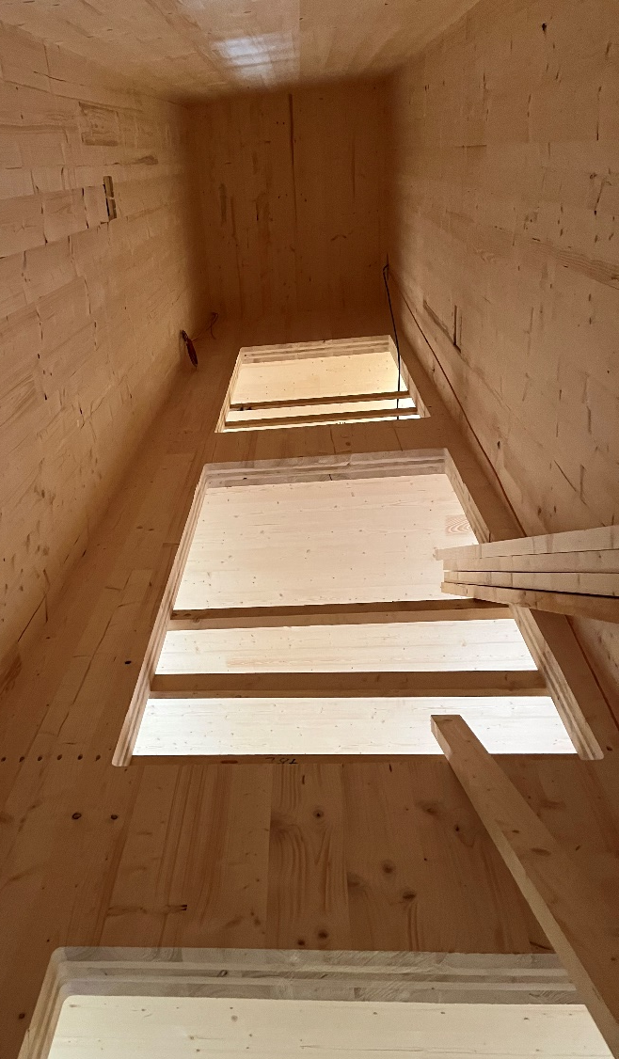
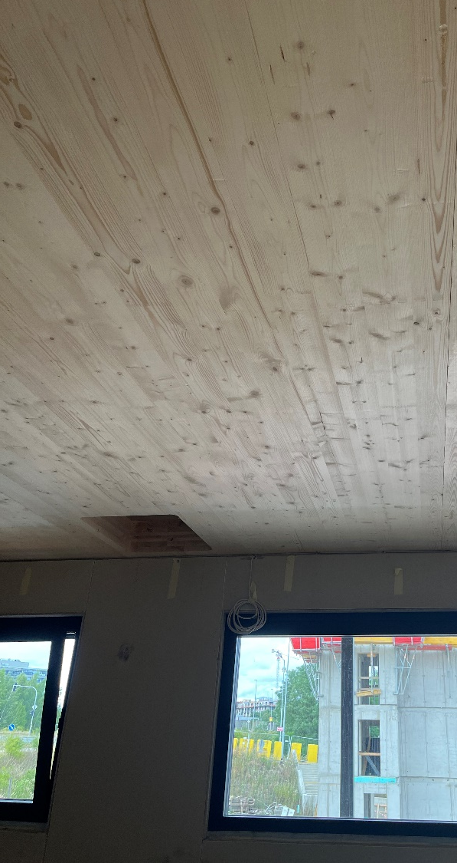
STAVBA: / TIMBER PRAHA
Ing. Robert Prix ǀ ARCHaPLAN s.r.o.
+420 608 963 728
robert.prix@archaplan.cz
www.archaplan.cz

Slide 34
STAVBA: TIMBER PRAHA-video
Ing. Robert Prix ǀ ARCHaPLAN s.r.o.
+420 608 963 728
robert.prix@archaplan.cz
www.archaplan.cz

Slide 35
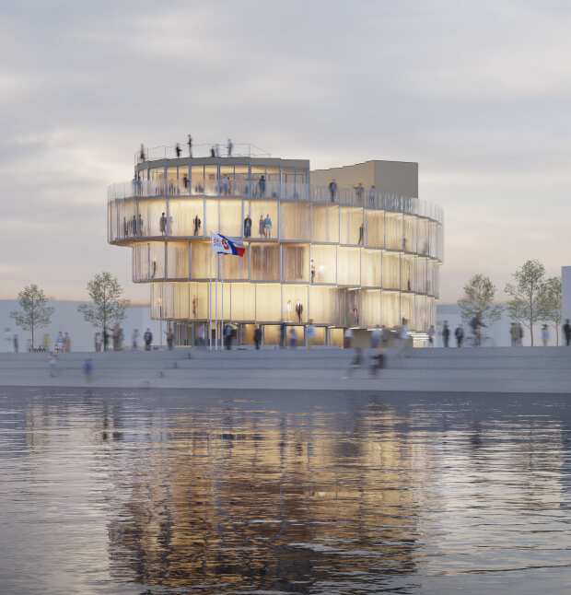
EXPO 2025
ČESKÝ PAVILON
OSACA, KANSAI, JAPAN
- Tématem pavilonu Česko je „Talent a kreativita pro život“
- Pavilon bude tvořen spojením moderních i tradičních technologií
- Konstrukce bude z CLT panelů a fasádu pokryje umělecký český křišťál
Ing. Robert Prix ǀ ARCHaPLAN s.r.o.
+420 608 963 728
robert.prix@archaplan.cz
www.archaplan.cz

Slide 36
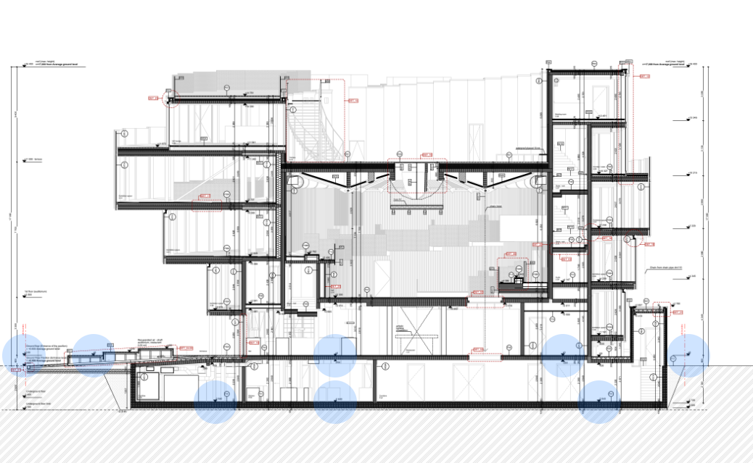
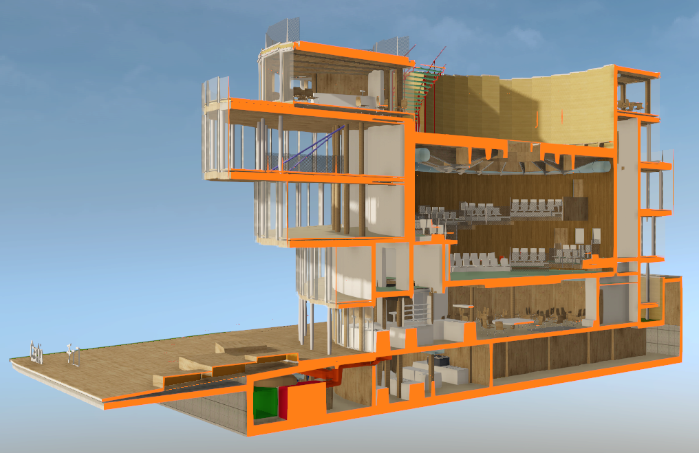
EXPO 2025
ČESKÝ PAVILON
OSACA, KANSAI, JAPAN
- Problém požadavku na nehořlavost je obdobný jako v ČR- lze do 5np.
- Zakladní požární scénář je určen únikem osob a požadavky na odolnost konstrukcí
Ing. Robert Prix ǀ ARCHaPLAN s.r.o.
+420 608 963 728
robert.prix@archaplan.cz
www.archaplan.cz

Slide 37
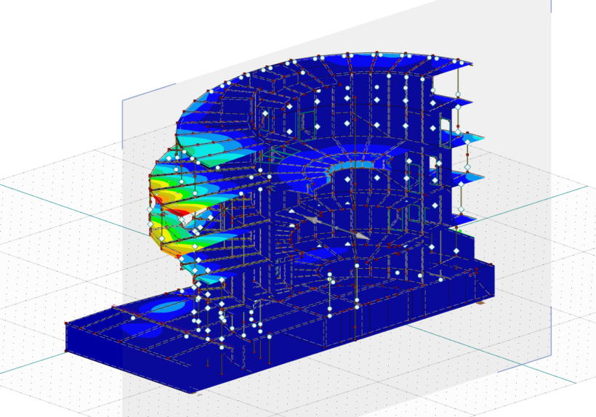
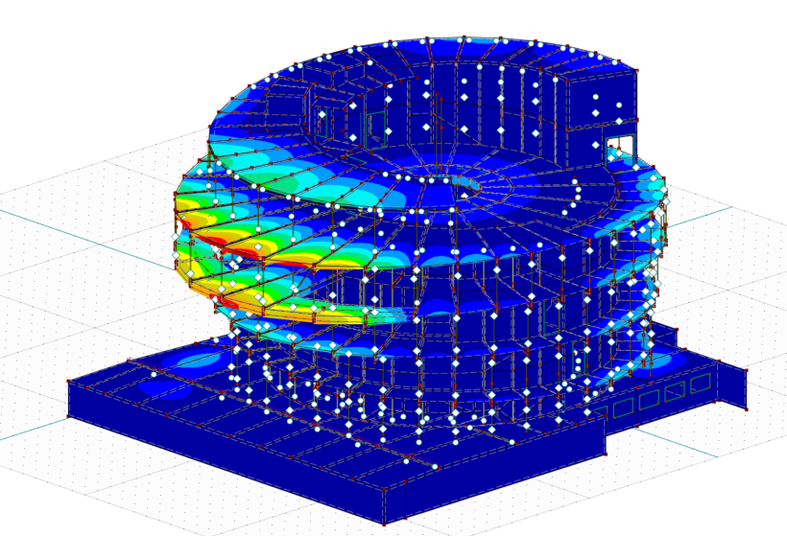
EXPO 2025
ČESKÝ PAVILON
OSACA, KANSAI, JAPAN
Výpočet je řešen dle Eurokódů 1, 5 včetně seismicity a varianty hurikánu (2x)
Požární odolnost základního nosného systém u R60
Na konstrukci je aplikován nátěr pro snížení odhořívání (od 13min.)
tř. reakce na oheň B-s1-d0
Ing. Robert Prix ǀ ARCHaPLAN s.r.o.
+420 608 963 728
robert.prix@archaplan.cz
www.archaplan.cz

Slide 38
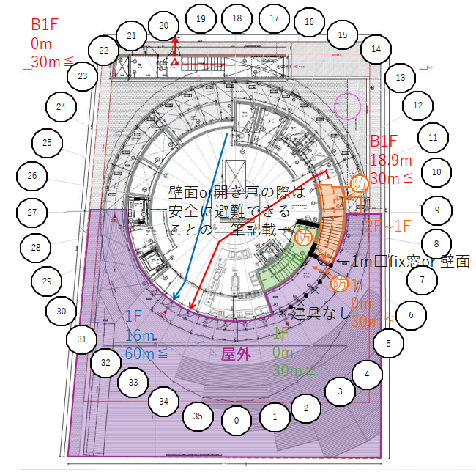
EXPO 2025
ČESKÝ PAVILON
- Výpočet je řešen dle Eurokódů včetně seismicity a varianty hurikánu (2x)
- Problém požadavku na nehořlavost je obdobný jako v ČR- lze do 5np.
- Zakladní požární scénář je určen únikem osob a požadavky na odolnost konstrukcí
Ing. Robert Prix ǀ ARCHaPLAN s.r.o.
+420 608 963 728
robert.prix@archaplan.cz
www.archaplan.cz

Slide 39
Hlavním cílem našeho řešení dřevostaveb je návod na úpravu technických norem a snaha o vyšší využívání dřeva v ČR. Využívat naše ekologické bohatství, a to dřevo z našich lesů, je zásadní motivací.
Myslíme si, že cesta úprav požárních předpisů ve prospěch životního prostředí je správná a hlavně velmi potřebná. Naše návrhy plně respektují ochranu lidského zdraví, našich životů i našich majetků. Máme velký respekt k odpovědné a často nebezpečné práci hasičů a ostatních organizací státní správy a proto všechny kroky již dlouhodobě konzultujeme s předními odborníky na tuto problematiku v ČR.
Věříme, že jdeme správným směrem.
Budeme rádi, když se na tuto cestu vydáte spolu s námi.
Ing. Robert Prix ǀ ARCHaPLAN s.r.o.
+420 608 963 728
robert.prix@archaplan.cz
www.archaplan.cz

Slide 40
DĚKUJI ZA POZORNOST
Ing. Robert Prix ǀ ARCHaPLAN s.r.o.
Ing. Robert Prix ǀ ARCHaPLAN s.r.o.
+420 608 963 728
robert.prix@archaplan.cz
www.archaplan.cz

